Slide 1
Муниципальное автономное дошкольное образовательное учреждение
«Центр развития ребенка детский сад №19»
Моя педагогическая находка
«Волшебная коробочка» как средство формирования познавательного интереса к изучаемой теме .
Носкова Наталья Ивановна,
воспитатель
первой квалификационной категории

Slide 2
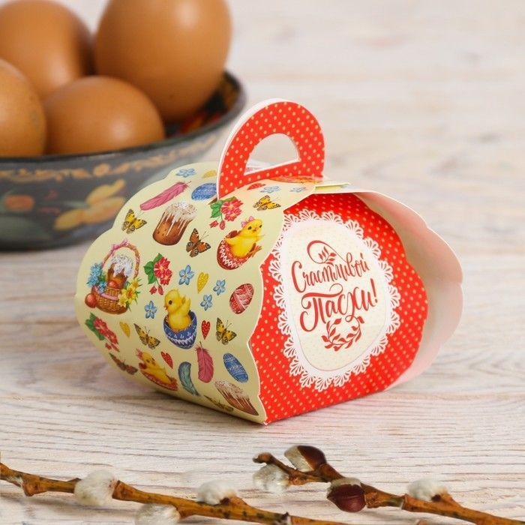

Slide 3
Элейн из Лондона

Slide 4
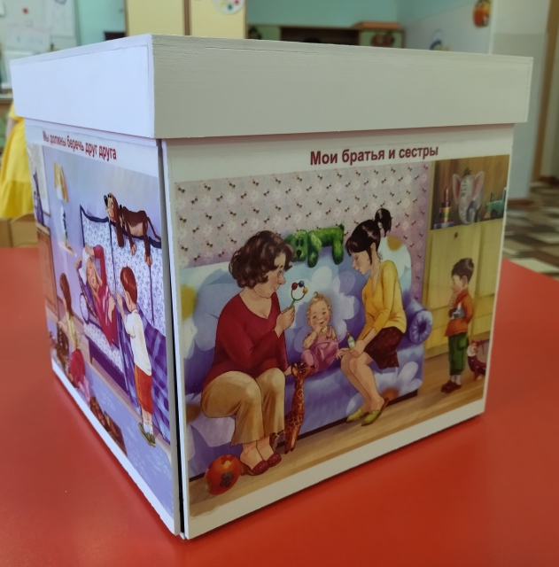
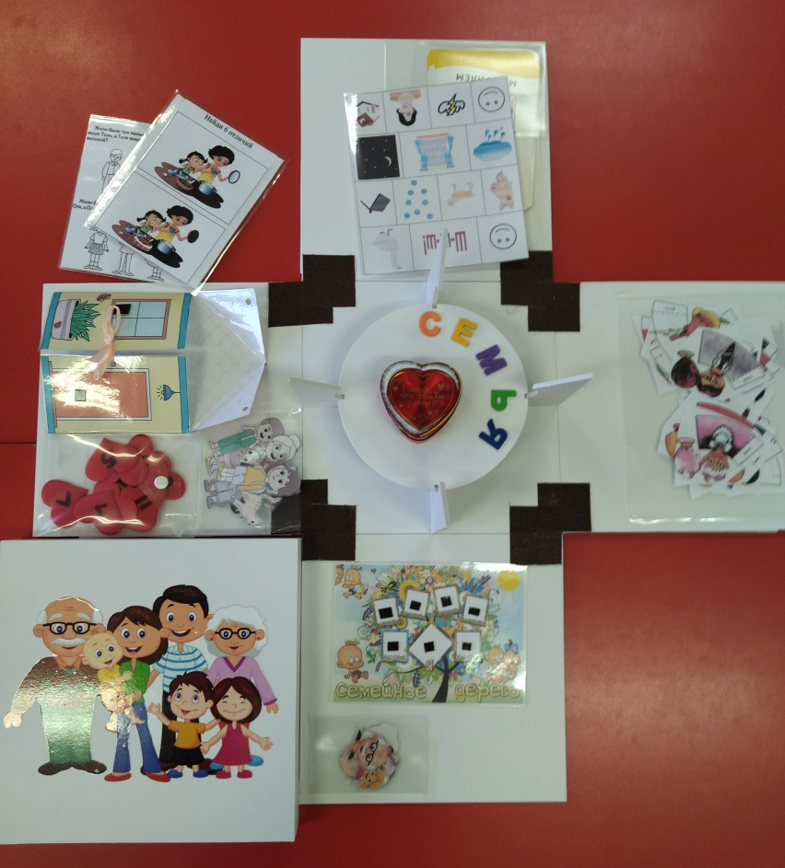
Волшебная коробочка
Имеет яркое оформление. Данный вид деятельности обеспечивает игровую, познавательную, исследовательскую и творческую деятельность воспитанников, в результате которой ребёнок может сам собирать и организовывать информацию, выбирать задания, которые ему под силу

Slide 5
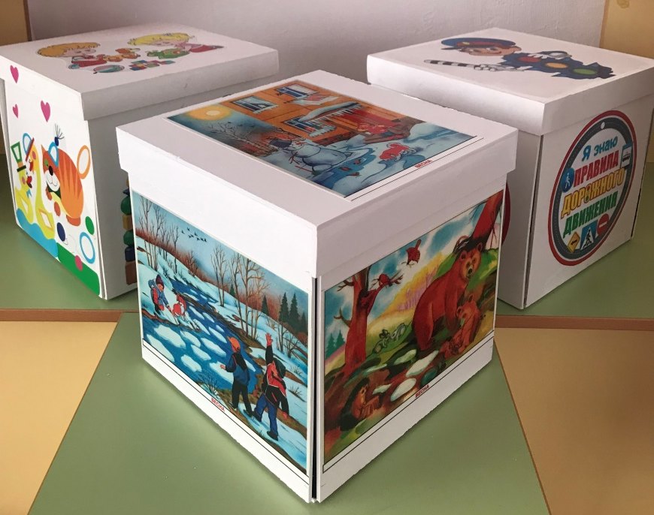
Актуальность данной методики в том, что её можно применять в любой образовательной области, в любой возрастной категории и в соответствии с изучаемой темой недели.
Цель: формирование у детей дошкольного возраста познавательного интереса через включение «Волшебной коробочки» в процесс обучения.
Задачи:
Изучить и внедрить современную образовательную технологию «Волшебная коробочка»
Разработать и подобрать различные наборы на определенную тему.
Показать возможности технологии в систематизации, структурировании информации.
Реализовать проект в рамках своей дошкольной группы.

Slide 6
Понятие познавательный интерес

Slide 7
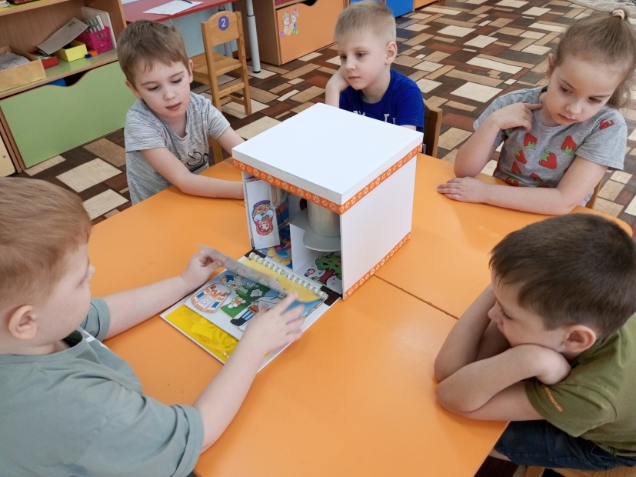
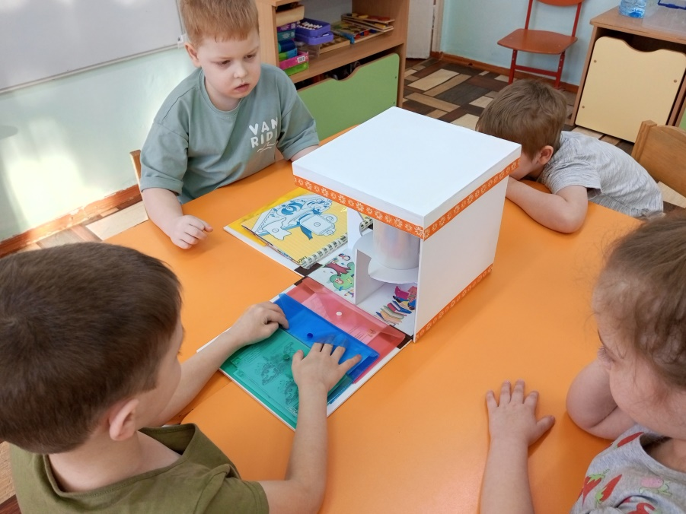
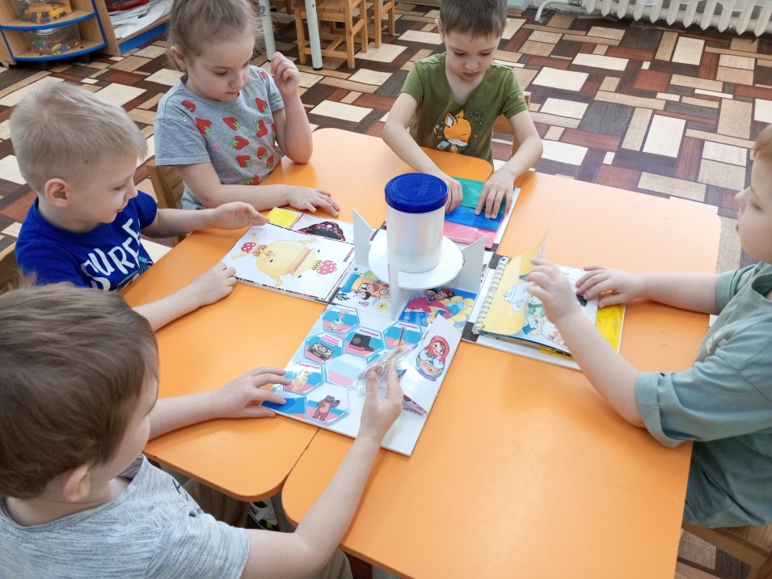

Slide 8
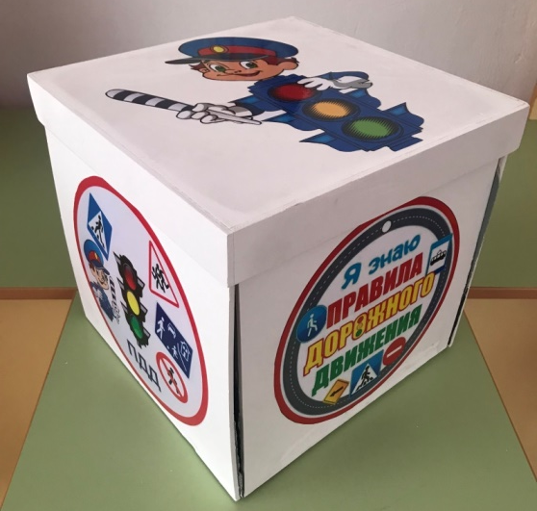
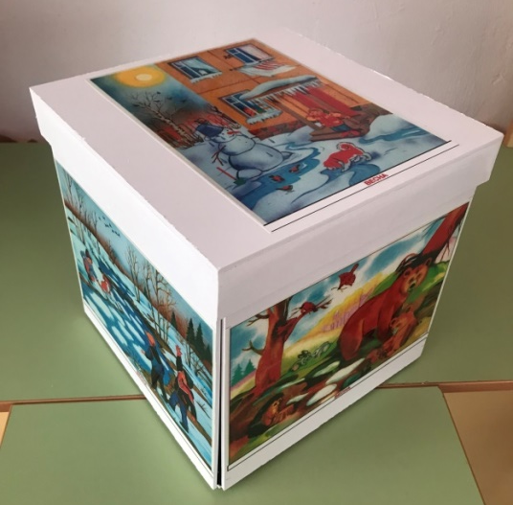
Волшебная коробочка - способствует повышению качества образования по всем образовательным областям: - речевое развитие (ребенок выполняет большое количество заданий, его речевая активность повышается: обогащается словарный запас, формируются грамматический строй речи, развивается связная, диалогическая речь); - познавательное развитие (в соответствии с темой недели возможны задания по формированию элементарных математических представлений, знакомство с окружающим миром, возможен алгоритм экспериментирования); - художественно-эстетическое развитие (схемы и алгоритмы для конструирования, лепки, рисования, иллюстрации сказочных героев для пересказа сказки, иллюстрации музыкальных инструментов и т.д.); - физическое развитие (схемы физических упражнений, иллюстрации с видами спорта, спортивного инвентаря и т.д.); - социально – коммуникативное развитие (общение со сверстниками и воспитателем, развитие самостоятельности, изучение основ безопасности в быту и на природе, умение достигать цели и регулировать собственные действия).
«Сенсорика»
«ПДД»
«Весна»

Slide 9
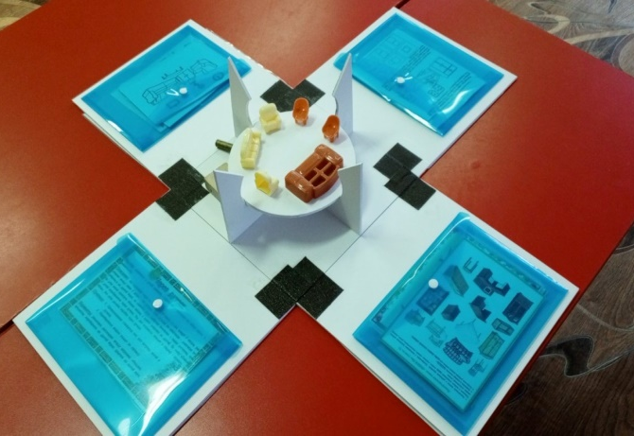
Нормативные документы
Федеральный закон от 29 декабря 2012 г. № 273-ФЗ «Об образовании в Российской Федерации».
Приказ Министерства образования и науки РФ от 17 октября 2013 г. № 1155 «Об утверждении федерального государственного образовательного стандарта дошкольного образования».
Приказ Министерства просвещения РФ от 25 ноября 2022 г. № 1028 «Федеральная образовательная программа дошкольного образования»
Приказ Министерства просвещения РФ от 31 июля 2020 г. № 373 «Об утверждении Порядка организации и осуществления образовательной деятельности по основным общеобразовательным программам — образовательным программам дошкольного образования».
Санитарные правила СП 2.4.3648-20 «Санитарно-эпидемиологические требования к образовательным организациям воспитания и обучения, отдыха и оздоровления детей и молодёжи».

Slide 10
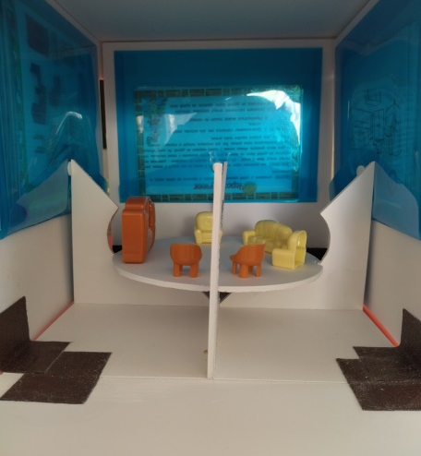
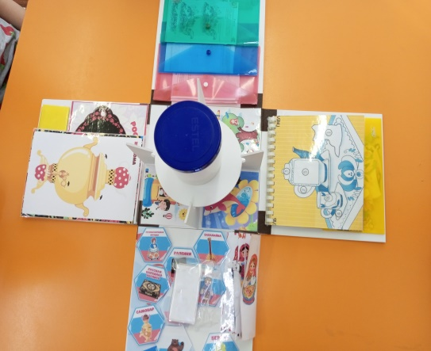
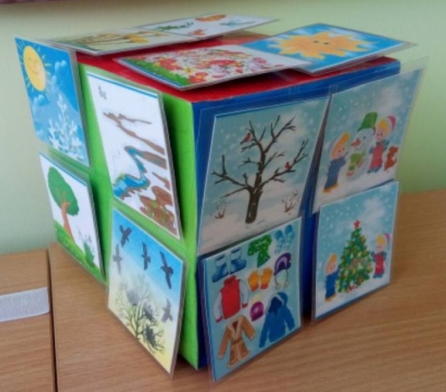
Планирование на март подготовительная группа
Месяц | неделя | I младшая группа | II младшая группа | Средняя группа | Старшая группа | Подготовительная группа
Март «Весна идёт, весне дорогу!» | 1 | «Мамин день» | «Мамин праздник» | «Мамин праздник» | «Мамин праздник» | «Семья. Мамин праздник»
 | 2 | «Пришла весна» | «У бабушки на кухне» | «Весна идёт, весне дорогу!» | «Пришла весна» | «Квартира. Мебель»
 | 3 | «Нарядные матрёшки» | «Нарядные матрёшки» | «Первые весенние цветы» | «Ремёсла России» | «Ремёсла России»
 | 4 | «Одежда» | «Все работы хороши» | «Птицы весной» | «В мире доброй сказки» | «Весна»

Slide 11
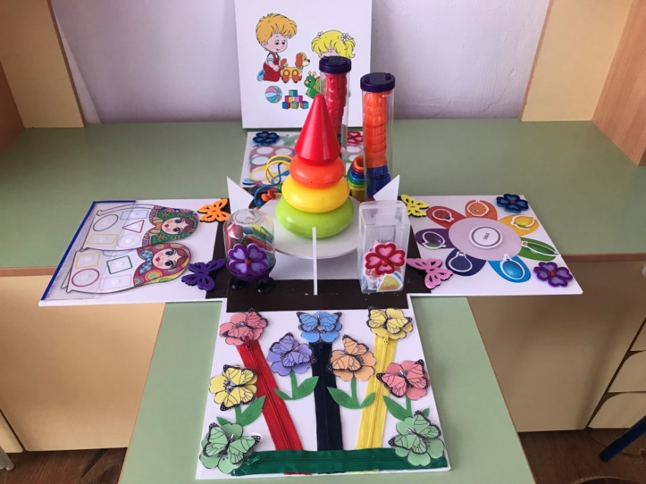
«Сенсорика»
Чем полезна «Волшебная коробочка»
* Это отличная возможность расширить словарный запас и вводить новые слова
* Помогает изучению математики: счет, группировка, сортировка, измерение – это лишь некоторые из математических преимуществ сенсорной коробки.
* Помогает изучению цвета, формы, текстуры.
* Развивает мелкую моторику, тактильные ощущения, творческое и пространственное мышление, навыки сортировки и классификации, усидчивость, терпение, координацию движений и многое другое.
* Помогает детям управлять своими эмоциями, успокаивает.
* Учит сотрудничеству и разрешению конфликтов, если с коробкой играет одновременно несколько детей.
* Обеспечивает бесконечные возможности для творческой игры: дети могут играть с предметами так, как считают нужным.

Slide 12
ЭТАПЫ РАБОТЫ НАД ПРОЕКТОМ
Подготовительный этап
(этап подготовки коробки)
Этап проведения
(работа с коробкой)
Здесь определяется тема и содержание. Её размер, из чего будет сделана коробка и её изготовление.
Предложение одного или нескольких вариантов последовательности действий, указание на важные проблемы, механизмы их предотвращения и решения.
Можно использовать:
- как сюрпризный момент в образовательной деятельности (тогда в кармашки не размещаются задания, только во внутрь коробки герой или предмет);
- как дидактическое пособие с заданиями в каждом кармашке.
Формы работы:
- фронтальная (в образовательной деятельности и совместной деятельности);
- подгрупповая (для закрепления пройденной темы);
- индивидуальная (в индивидуальной работе с детьми).

Slide 13
Особая форма организации учебного материала, которая помогает ребенку систематизировать знания
Способ подать всю имеющуюся информацию в компактной форме
Используется для подгрупповой и индивидуальной работы
Заключительный этап самостоятельной и совместной исследовательской работы
Является интересной формой совместной работы взрослых и детей
Способ повторить пройденный материал

Slide 14
Возможность учитывать индивидуальные особенности детей
Разнообразие игровых заданий
Возможность добавлять, новые задания в кармашки
Компактное хранение большого количества игр и заданий в одной коробочке
Интеграцию разных видов деятельности
Вариативность использования игровых заданий

Slide 15
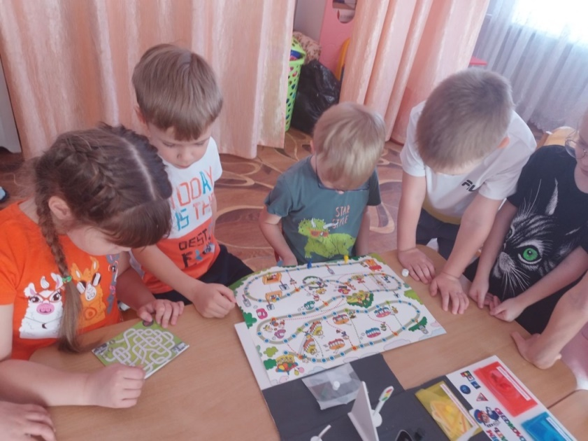
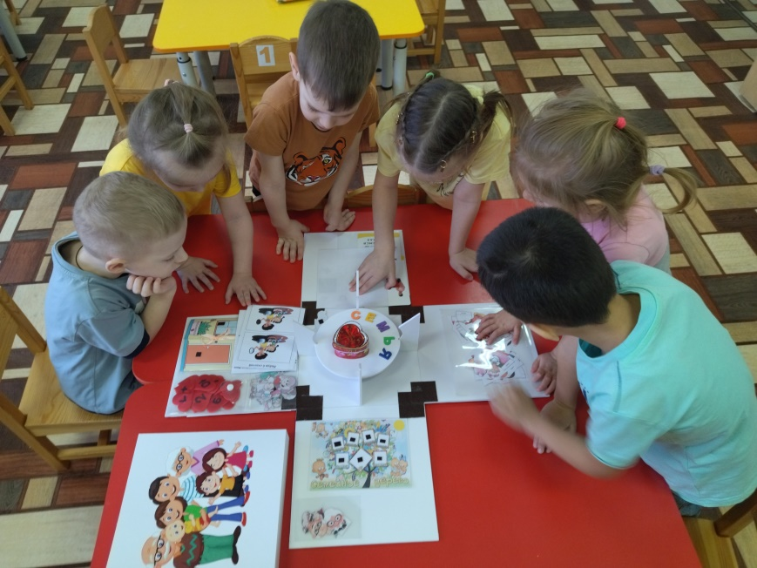
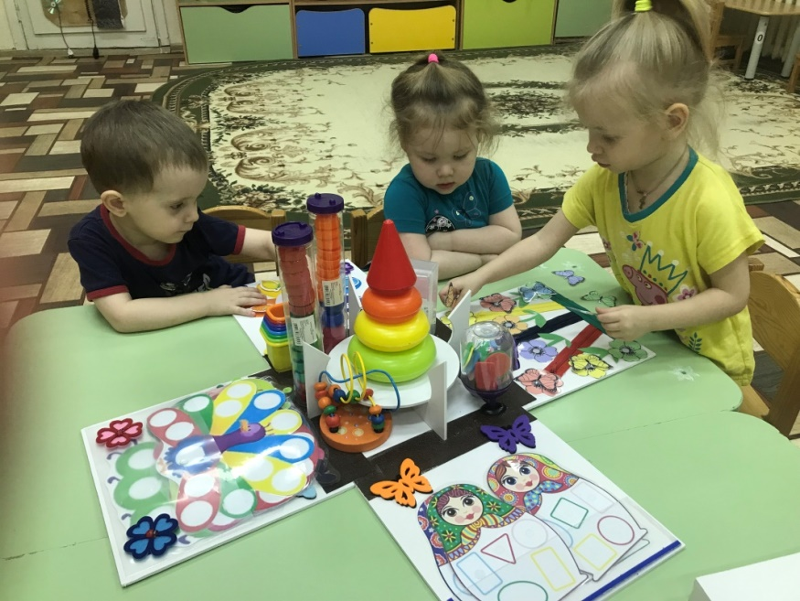
ПодГрупповая работа с «Волшебной коробочкой»
Это отличный способ закрепления и повторение тематической недели.

Slide 16
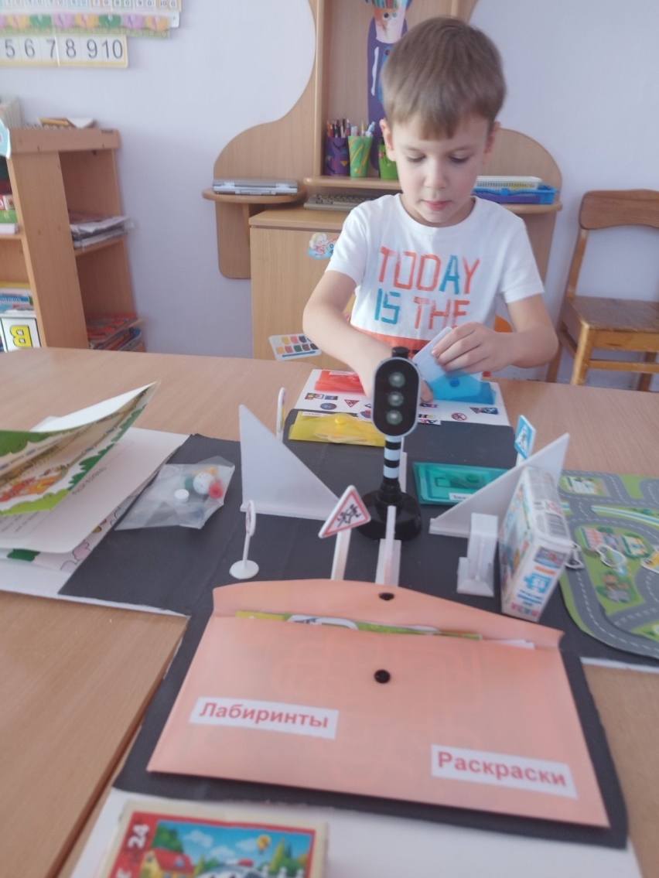
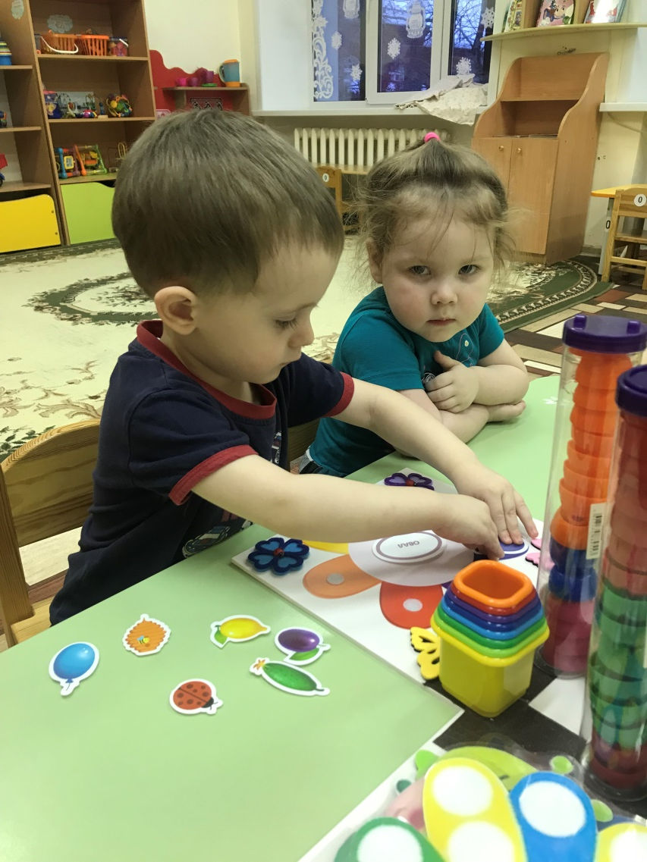
Индивидуальная работа с «Волшебной коробочкой»
Радость игры переходит в радость учения.

Slide 17
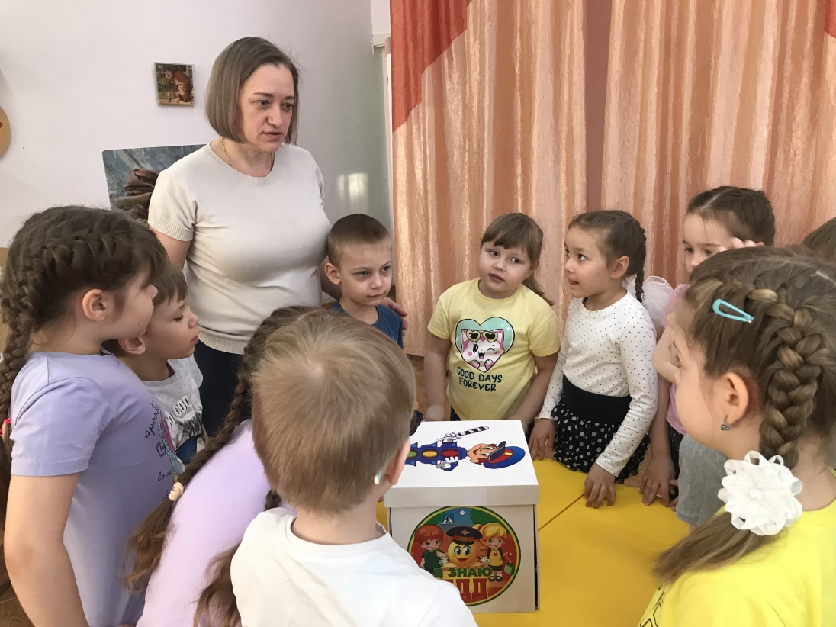
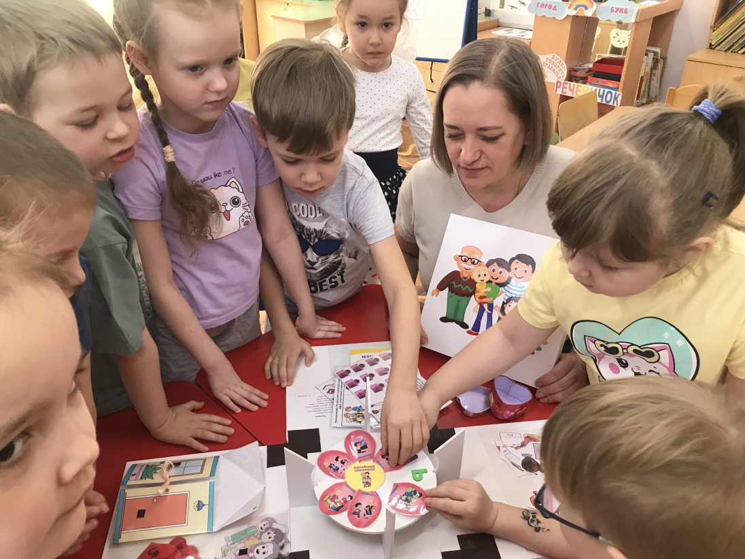
Фронтальная работа с «Волшебной коробочкой»

Slide 18
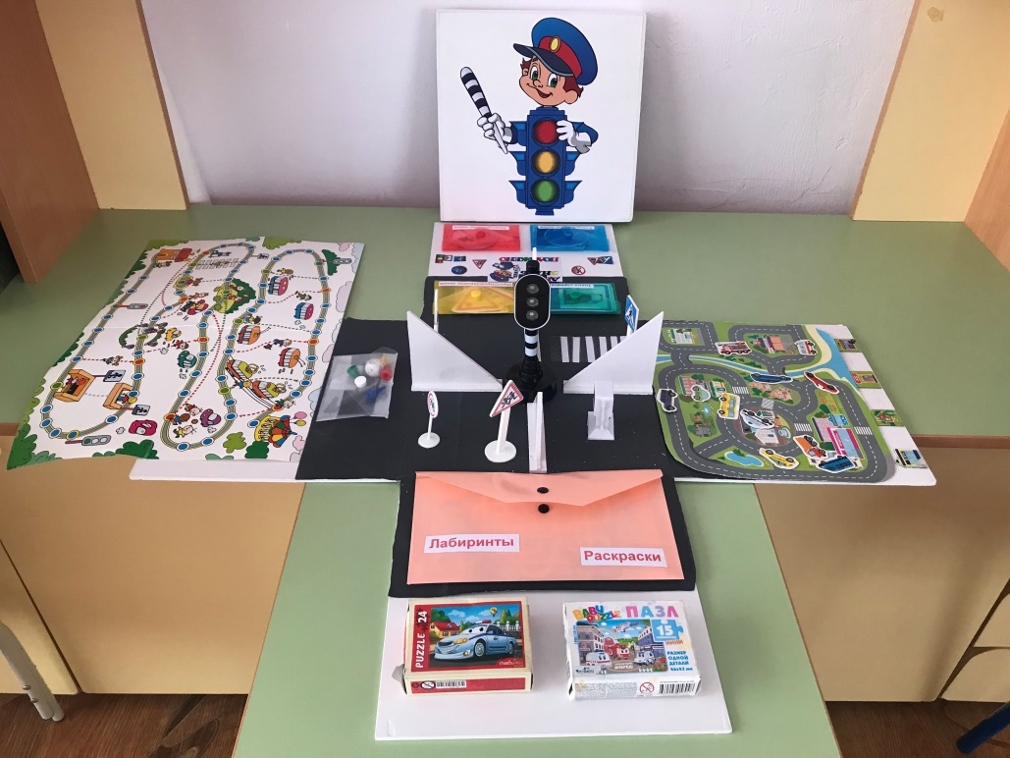
Волшебная коробочка это современная образовательная технология.
Способствует развитию памяти и мышления у детей, оказывая огромное влияние на умственное развитие ребенка.

Slide 19
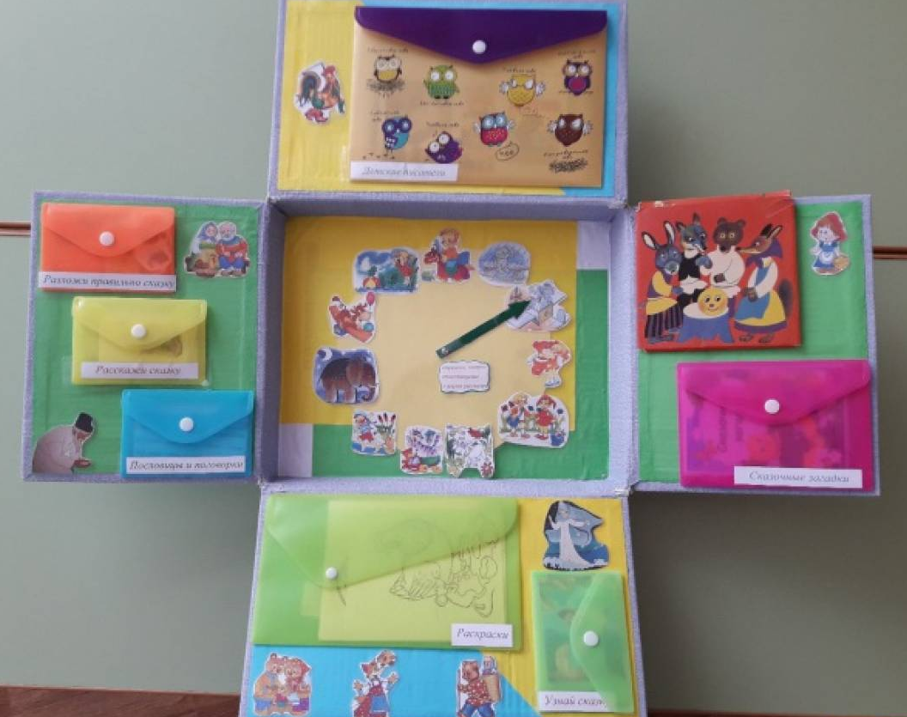
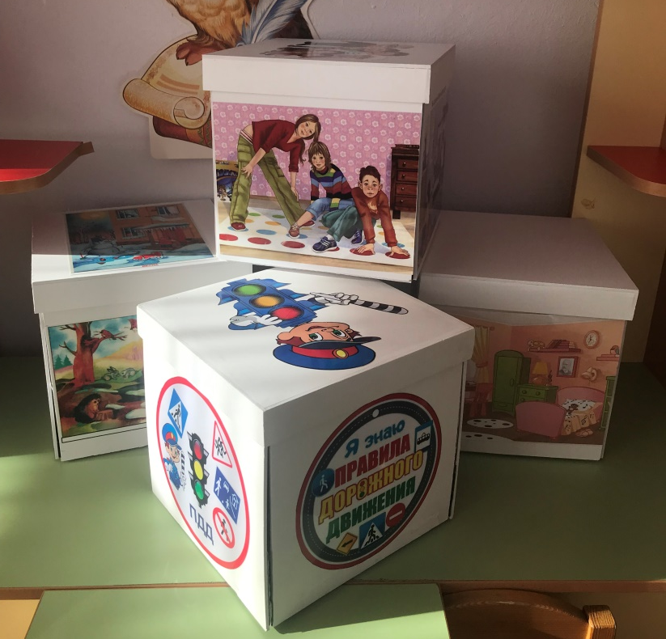
Плюсы и минусы
Минусы
ДЛИТЕЛЬНЫЙ ПРОЦЕСС ИЗГОТОВЛЕНИЯ
ХРАНЕНИЕ
Плюсы
АКТИВИЗИРУЕТ У ДЕТЕЙ ИНТЕРЕС К ПОЗНАВАТЕЛЬНОЙ ДЕЯТЕЛЬНОСТИ;
ПОЗВОЛЯЕТ САМОСТОЯТЕЛЬНО СОБИРАТЬ НУЖНУЮ ИНФОРМАЦИЮ, РАЗВИВАЕТ КРЕАТИВНОСТЬ, ТВОРЧЕСКОЕ МЫШЛЕНИЕ, РЕЧЬ. ПОМОГАЕТ РАЗНООБРАЗИТЬ ЗАНЯТИЯ, СОВМЕСТНУЮ ДЕЯТЕЛЬНОСТЬ СО ВЗРОСЛЫМ, ПОМОГАЕТ ДЕТЯМ ЛУЧШЕ ПОНЯТЬ И ЗАПОМНИТЬ ИНФОРМАЦИЮ (ОСОБЕННО, ЕСЛИ РЕБЁНОК ВИЗУАЛ),
ПОЗВОЛЯЕТ СОХРАНИТЬ СОБРАННЫЙ МАТЕРИАЛ.
ОБЪЕДИНЯЕТ ЛЮДЕЙ ДЛЯ УВЛЕКАТЕЛЬНОГО И ПОЛЕЗНОГО ЗАНЯТИЯ

